Slide 1
Web Applications
24.05.14 - 이주원, 박민혁

Slide 2
Agenda
HTTP
HTTP 특징
HTTP 버전
Browser Caching
MIME Type
CORS
REST
URL
Methods
REST 특징
WebAPIs
gRPC
GraphQL

Slide 3
HTTP 특징
1. HTTP

Slide 4
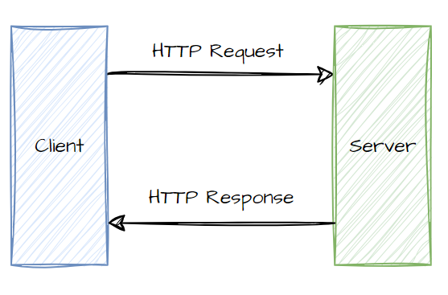
HTTP HyperText Transfer Protocol
WWW에서 데이터를 주고 받기위해 사용하는 통신 프로토콜
TCP/IP 프로토콜 기반으로 작동하며, 클라이언트-서버 모델 사용
HTML 문서, 이미지, 동영상 등 다양한 데이터 통신 가능
비연결성과 무상태성 이라는 특성이 존재

Slide 5
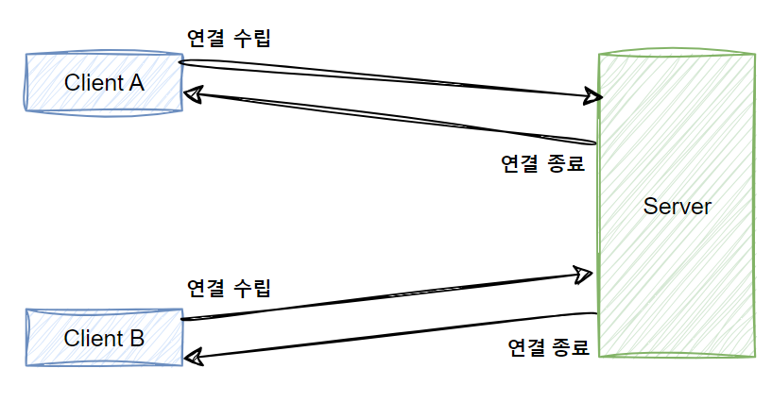
Connectionless 비연결성
요청에 대한 응답이 끝나면 TCP 연결 종료
클라이언트가 많아져도 연결을 적게 유지해 서버 리소스 절약 가능

Slide 6
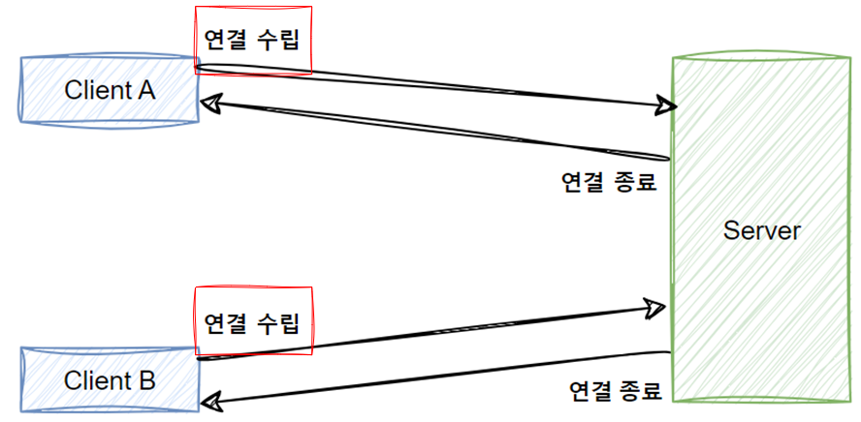
Connectionless 비연결성
요청에 대한 응답이 끝나면 TCP 연결 종료
클라이언트가 많아져도 연결을 적게 유지해 서버 리소스 절약 가능
하지만 매 요청마다 TCP Handshake가 일어나 성능 문제가 존재

Slide 7
Stateless 무상태성
서버가 클라이언트의 상태를 저장하지 않음을 의미
상태가 저장되지 않아 매 요청이 첫 요청인 것처럼 동작
반대로 Stateful은 클라이언트의 상태를 서버가 보존

Slide 8
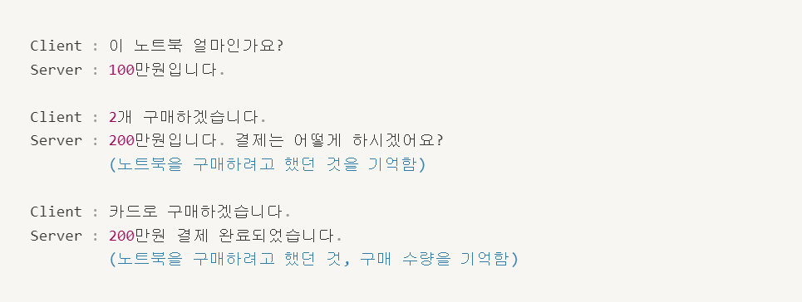
Stateful vs Stateless
Stateful
Stateless

Slide 9
Stateful vs Stateless
요청을 보내려면 매번 해당 요청에 필요한 모든 정보를 한 번에 전송 필요
하지만 Stateful 방식에 비해 서버 확장이 용이

Slide 10
HTTP 버전
1. HTTP

Slide 11
HTTP 버전
1991년 첫 버전 이후 지속적으로 버전 업
현재는 대부분 HTTP/1.1, HTTP/2.0, HTTP/3.0 만 사용 중

Slide 12
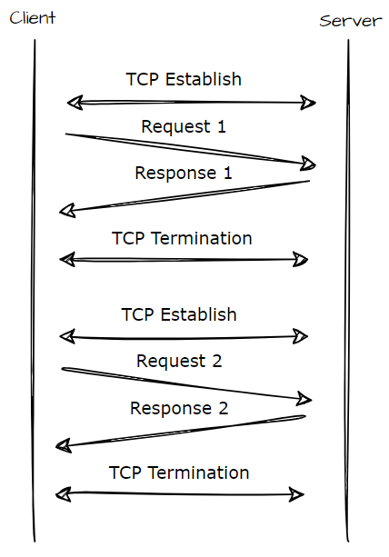
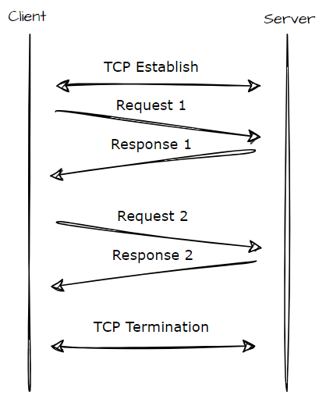
HTTP/1.1
HTTP 1.0
HTTP 1.1
Connectionless의 오버헤드를 해결하기 위해 수립된 연결을 일정 시간 유지

Slide 13
HTTP/1.1
HTTP 1.0
HTTP 1.1
Connectionless의 오버헤드를 해결하기 위해 수립된 연결을 일정 시간 유지
Keep-Alive 헤더를 통해 유지 시간 지정

Slide 14
HTTP/1.1
HTTP 1.0
HTTP 1.1
Connectionless의 오버헤드를 해결하기 위해 수립된 연결을 일정 시간 유지
Keep-Alive 헤더를 통해 유지 시간 지정
여러 요청을 보낼 시 각 요청에 대한 응답을 기다리지 않고 전송 후 대기

Slide 15
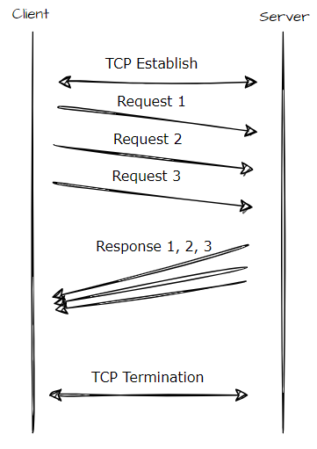
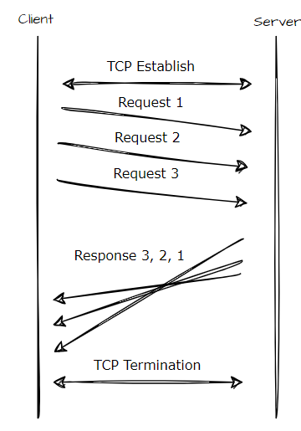
HTTP/2.0
HTTP/1.1엔 요청한 순서대로 응답을 받아야 하는 HOL (Head Of Line) 문제 존재
HTTP/2.0은 응답 순서와 상관 없이 데이터 수신

Slide 16
HTTP/2.0
바이너리 프레임 사용
헤더 압축
클라이언트 요청 시 우선 순위 지정

Slide 17
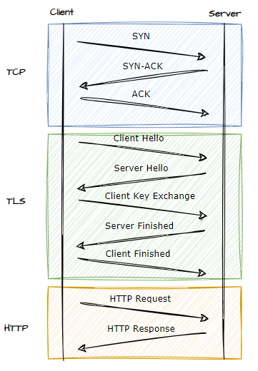
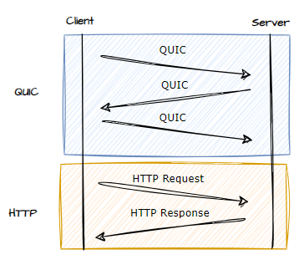
HTTP/3.0
HTTP 2.0
HTTP 3.0
TCP 프로토콜이 아닌 QUIC 프로토콜 위에서 동작
TCP, TLS Handshake 과정을 1단계로 축소해 지연시간 감소

Slide 18
Browser Caching
1. HTTP

Slide 19
Browser Caching?
자주 변경되지 않는 페이지/데이터가 있다고 가정했을때
사용자가 필요할때마다 서버에게 요청한다면
트래픽 낭비
속도 저하

Slide 20
Browser Caching?
이전의 응답을 일정시간 저장해두어
너무 많은 통신을 하지 않도록
Browser Caching에는 많은 종류의 헤더를 사용한다

Slide 21
ETag & If-None-Match
ETag 응답 헤더: 해시 함수를 활용하여 각 문서의 버전마다 고유한 ID를 발급해 헤더로 넘겨준다

Slide 22
ETag & If-None-Match
ETag 응답 헤더: 해시 함수를 활용하여 각 문서의 버전마다 고유한 ID를 발급해 헤더로 넘겨준다
If-None-Match 요청 헤더: 자신이 가지고 있는 문서의 ETag ID를 보내 만약 내가 가지고 있는 것이 최신이라면 데이터를 보내지 말라는 뜻

Slide 23
ETag & If-None-Match
ETag 응답 헤더: 해시 함수를 활용하여 각 문서의 버전마다 고유한 ID를 발급해 헤더로 넘겨준다
If-None-Match 요청 헤더: 자신이 가지고 있는 문서의 ETag ID를 보내 만약 내가 가지고 있는 것이 최신이라면 데이터를 보내지 말라는 뜻

Slide 24
ETag & If-None-Match
ETag 응답 헤더: 해시 함수를 활용하여 각 문서의 버전마다 고유한 ID를 발급해 헤더로 넘겨준다
If-None-Match 요청 헤더: 자신이 가지고 있는 문서의 ETag ID를 보내 만약 내가 가지고 있는 것이 최신이라면 데이터를 보내지 말라는 뜻

Slide 25
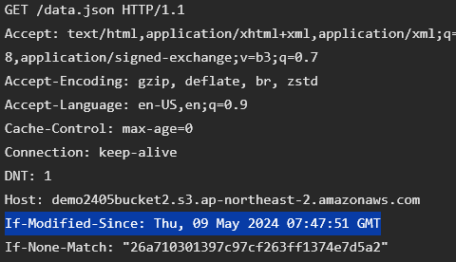
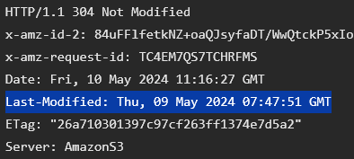
Last-Modified & If-Modified-Since
ETag & If-None-Match 보다 경량화된 버전
ETag 방식에서 해시 함수 값 대신 파일이 수정된 시각을 사용

Slide 26
Age, Date, Expire 응답 헤더
Age - 현재 응답하는 데이터가 얼마나 오래되었는지 초 단위로 알려준다
Date - 데이터와 관련 없이 HTTP 응답한 시각을 보내준다
Expire - 이 시각이 지나면 캐시를 사용하지 말고 다시 요청하라는 뜻

Slide 27
Age, Date, Expire 응답 헤더
Age - 현재 응답하는 데이터가 얼마나 오래되었는지 초 단위로 알려준다
Date - 데이터와 관련 없이 HTTP 응답한 시각을 보내준다
Expire - 이 시각이 지나면 캐시를 사용하지 말고 다시 요청하라는 뜻
Cache-Control에 사용!

Slide 28
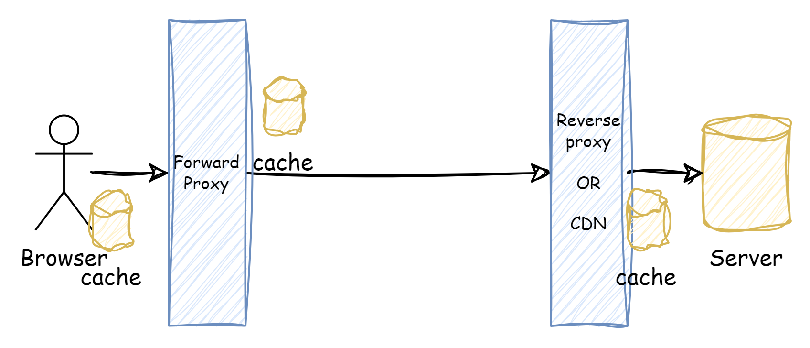
Private Cache? Shared Cache?
사실 Cache는 Browser만 하는 것이 아니다!
Browser와 Server 사이 각종 프록시들도 캐시를 가지고 있을 수 있다

Slide 29
Private Cache? Shared Cache?
이때 프록시는 자신의 캐시를 모든 사용자에게 적용시킬 것인가?
혹은 각각 사용자마다 각자 따로 캐시를 하도록 할 것인가?
Shared Cache: 적중률 높지만 보안에 문제
Private Cache: 비교적 적중률 낮지만 보안에 강하다

Slide 30
Cache-Control 응답 헤더
서버가 상황에 따라 Private Cache를 쓸지 Shared Cache를 쓸지 결정
Cache 가능 여/부 및 Cache의 최대 유효 기간 설정
Cache-Control: max-age=1000 Age 헤더에서 1초마다 1씩 더했을때 1000 이상이면 캐시를 버리고 새로 받아라
Age - 현재 응답하는 데이터가 얼마나 오래되었는지 초 단위로 알려준다

Slide 31
Cache-Control 응답 헤더
서버가 상황에 따라 Private Cache를 쓸지 Shared Cache를 쓸지 결정
Cache 가능 여/부 및 Cache의 최대 유효 기간 설정
Cache-Control: max-age=1000 Age 헤더에서 1초마다 1씩 더했을때 1000 이상이면 캐시를 버리고 새로 받아라
Cache-Control: public; max-age=1000 + Private Cache와 Shared Cache를 둘다 써라 (공유되어도 상관 없는 데이터)
Cache-Control: private; max-age=1000 + Private Cache 만 써라 (공유되면 안되는 데이터)
Age - 현재 응답하는 데이터가 얼마나 오래되었는지 초 단위로 알려준다

Slide 32
Vary 응답 헤더
Vary에 적힌 헤더는 헤더 값이 다른 것끼리 별개의 캐시를 한다
Vary: Authorization
Authorization 헤더 마다 각각의 캐시를 별도로 관리한다
캐시를 하고 싶지만 세션 마다 다른 내용이 보여야 하는 경우 사용

Slide 33
MIME Type
1. HTTP

Slide 34
MIME Type이 필요한 이유?
URL에 적힌 파일 확장자와 파일 형식은 다를 수 있다
URL에 파일 확장자를 안적는 경우도 많다
http://some.api.com/api/users/1/profile_image
이 경로로 요청을 보내면 돌아온 이미지는 .jpg일까? .png일까?

Slide 35
MIME Type이 필요한 이유?
URL에 적힌 파일 확장자와 파일 형식은 다를 수 있다
URL에 파일 확장자를 안적는 경우도 많다
http://some.api.com/api/users/1/profile_image
이 경로로 요청을 보내면 돌아온 이미지는 .jpg일까? .png일까?
http://some.api.com/api/users
난 JSON이 아니라 XML로 받아오고 싶은데 어떻게 안될까?

Slide 36
MIME Type
text/plain
text/html
application/json
application/xml
image/png
image/jpeg
image/svg+xml
multipart/form-data
받은 데이터의 표현 방식을 알려주는 문자열
큰 카테고리를 적고 세부 형식을 적는다
IANA에서 관리/누구나 등록 가능

Slide 37
MIME Type
text/html
text/html;charset=eur-kr
text/html;charset=utf-8
이 데이터를 파싱하는데 필요한 부가적인 정보도 포함되어 있다

Slide 38
MIME Type
text/html
text/html;charset=utf-8

Slide 39
MIME Type
text/plain;charset=utf-8
text/html;charset=utf-8

Slide 40
MIME Type
image/png
text/html;charset=utf-8

Slide 41
Accept & Content-Type
Accept 요청 헤더 => 자신이 받기 원하는 MIME Type들을 표시 => 즉, 브라우저가 처리할 수 있는 MIME Type들을 표시
Content-Type 요청/응답 헤더 => 요청 혹은 응답의 Body에 대한 MIME Type을 지정 => Body에 여러 MIME Type의 데이터들을 동시에 보내고 싶다면?

Slide 42
multipart/form-data
한 MIME Type 안에 여러개의 MIME Type의 데이터가 들어가 있는 구조.
boundary 값을 통해 각 필드들을 구분한다

Slide 43
CORS
1. HTTP

Slide 44
SOP (Same-origin Policy)
SOP: 같은 Origin에 있는 리소스끼리만 통신이 가능하다
Origin: https://google.com:443

Slide 45
SOP (Same-origin Policy)
SOP: 같은 Origin에 있는 리소스끼리만 통신이 가능하다
Origin: https://google.com:443
서버의 기능이 아닌 브라우저의 기능
받은 .js 문서가 다른 사이트의 세션을 가져오는 것을 방지

Slide 46
SOP (Same-origin Policy)
서버의 기능이 아닌 브라우저의 기능
받은 .js 문서가 다른 사이트의 세션을 가져오는 것을 방지

Slide 47
SOP (Same-origin Policy)
서버의 기능이 아닌 브라우저의 기능
받은 .js 문서가 다른 사이트의 세션을 가져오는 것을 방지

Slide 48
SOP (Same-origin Policy)
서버의 기능이 아닌 브라우저의 기능
받은 .js 문서가 다른 사이트의 세션을 가져오는 것을 방지

Slide 49
SOP (Same-origin Policy)
서버의 기능이 아닌 브라우저의 기능
받은 .js 문서가 다른 사이트의 세션을 가져오는 것을 방지

Slide 50
SOP (Same-origin Policy)
서버의 기능이 아닌 브라우저의 기능
받은 .js 문서가 다른 사이트의 세션을 가져오는 것을 방지

Slide 51
SOP (Same-origin Policy)
서버의 기능이 아닌 브라우저의 기능
받은 .js 문서가 다른 사이트의 세션을 가져오는 것을 방지

Slide 52
SOP (Same-origin Policy)
서버의 기능이 아닌 브라우저의 기능
받은 .js 문서가 다른 사이트의 세션을 가져오는 것을 방지

Slide 53
SOP (Same-origin Policy)
서버의 기능이 아닌 브라우저의 기능
받은 .js 문서가 다른 사이트의 세션을 가져오는 것을 방지

Slide 54
CORS (Cross-Origin Resource Sharing)
SOP 상태에서도 화이트리스트 된 Origin에선 접속이 가능하도록 하는 기술

Slide 55
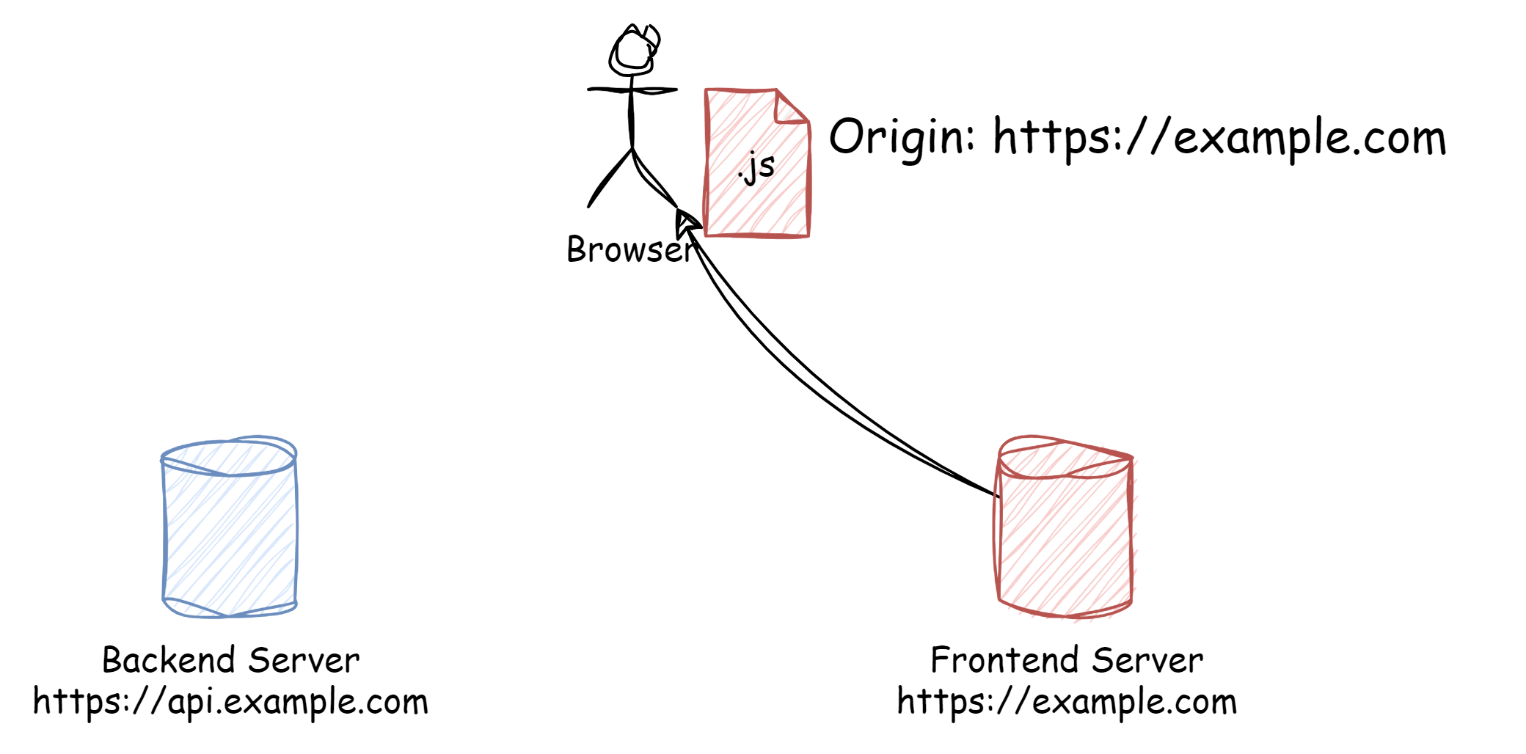
CORS (Cross-Origin Resource Sharing)
SOP 상태에서도 화이트리스트 된 Origin에선 접속이 가능하도록 하는 기술

Slide 56
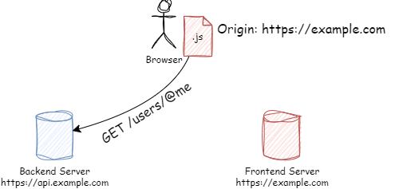
CORS (Cross-Origin Resource Sharing)
SOP 상태에서도 화이트리스트 된 Origin에선 접속이 가능하도록 하는 기술

Slide 57
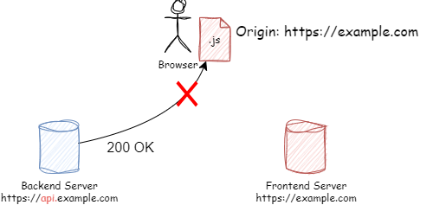
CORS (Cross-Origin Resource Sharing)
SOP 상태에서도 화이트리스트 된 Origin에선 접속이 가능하도록 하는 기술

Slide 58
CORS (Cross-Origin Resource Sharing)
SOP 상태에서도 화이트리스트 된 Origin에선 접속이 가능하도록 하는 기술
Access-Control-Allow-Origin 헤더를 사용

Slide 59
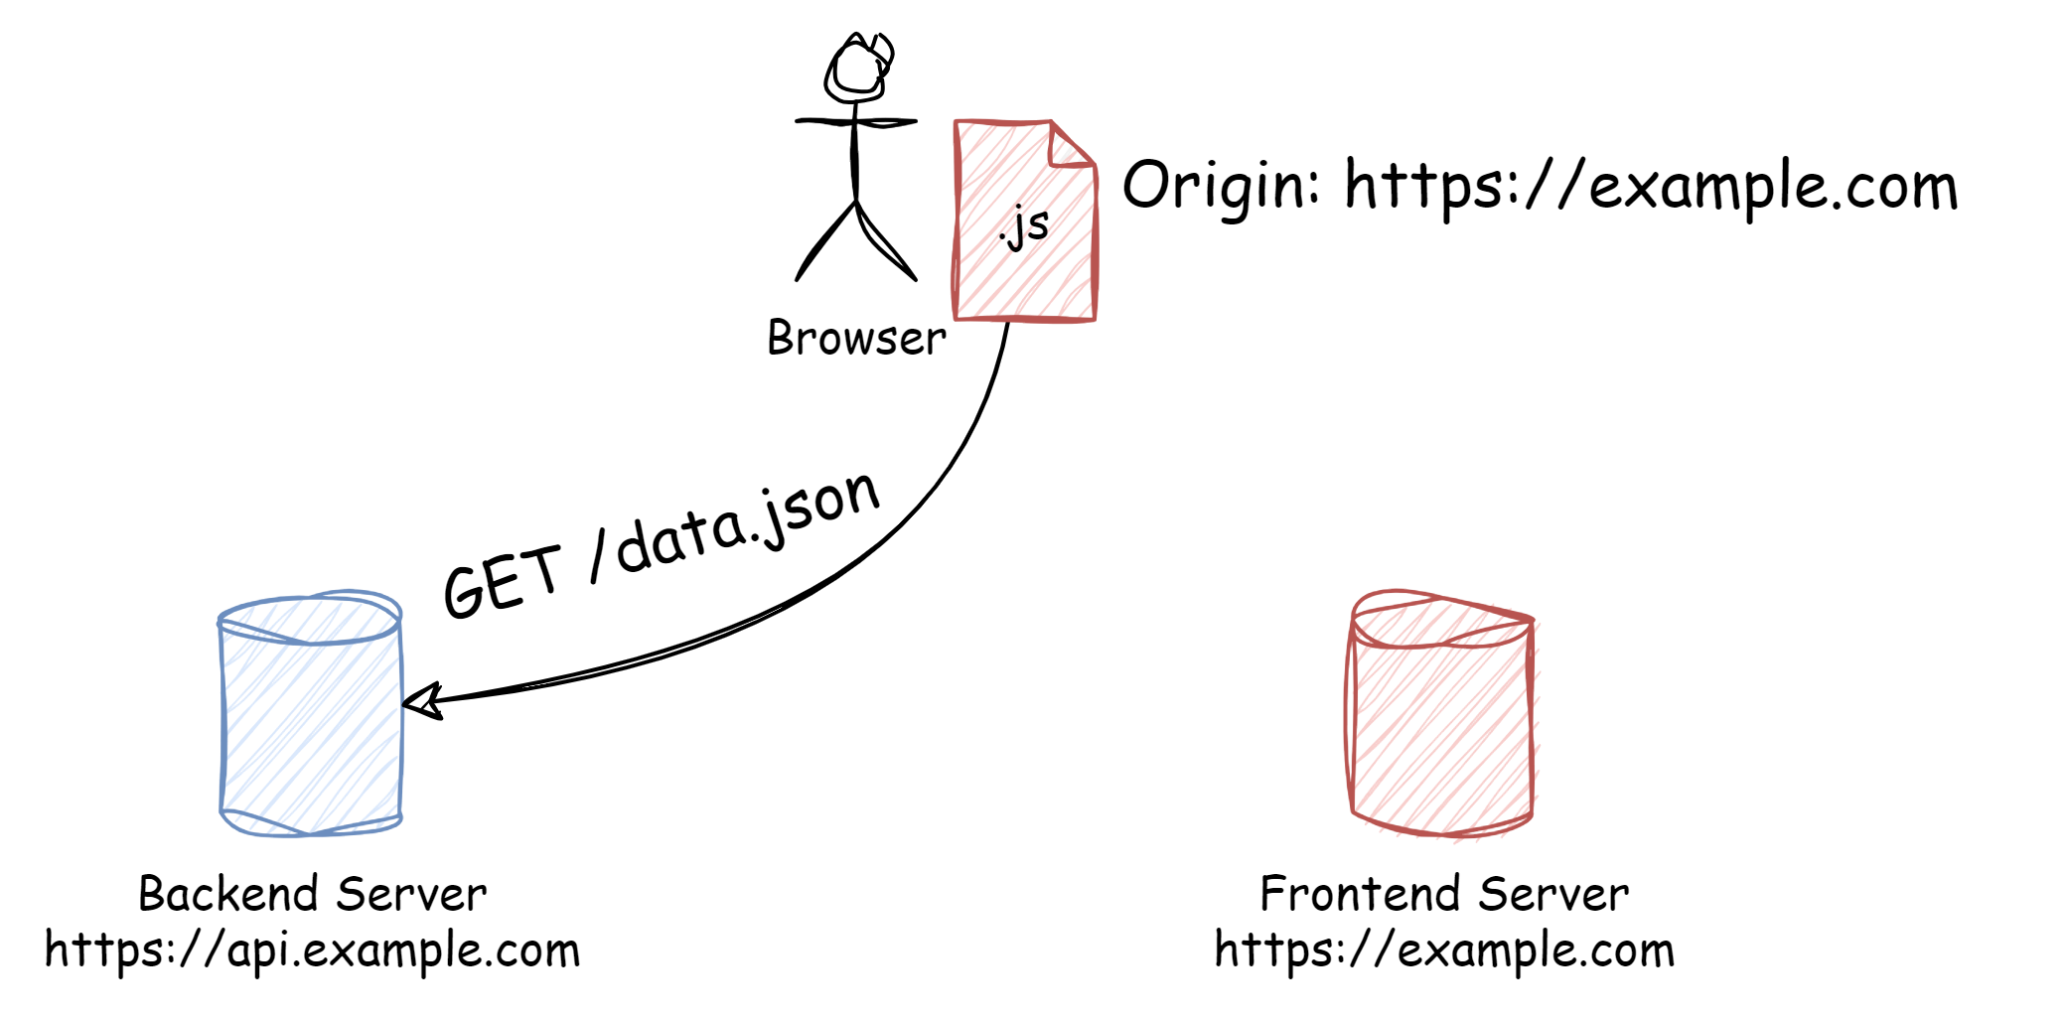
CORS (Cross-Origin Resource Sharing)
SOP 상태에서도 화이트리스트 된 Origin에선 접속이 가능하도록 하는 기술
Access-Control-Allow-Origin 헤더를 사용

Slide 60
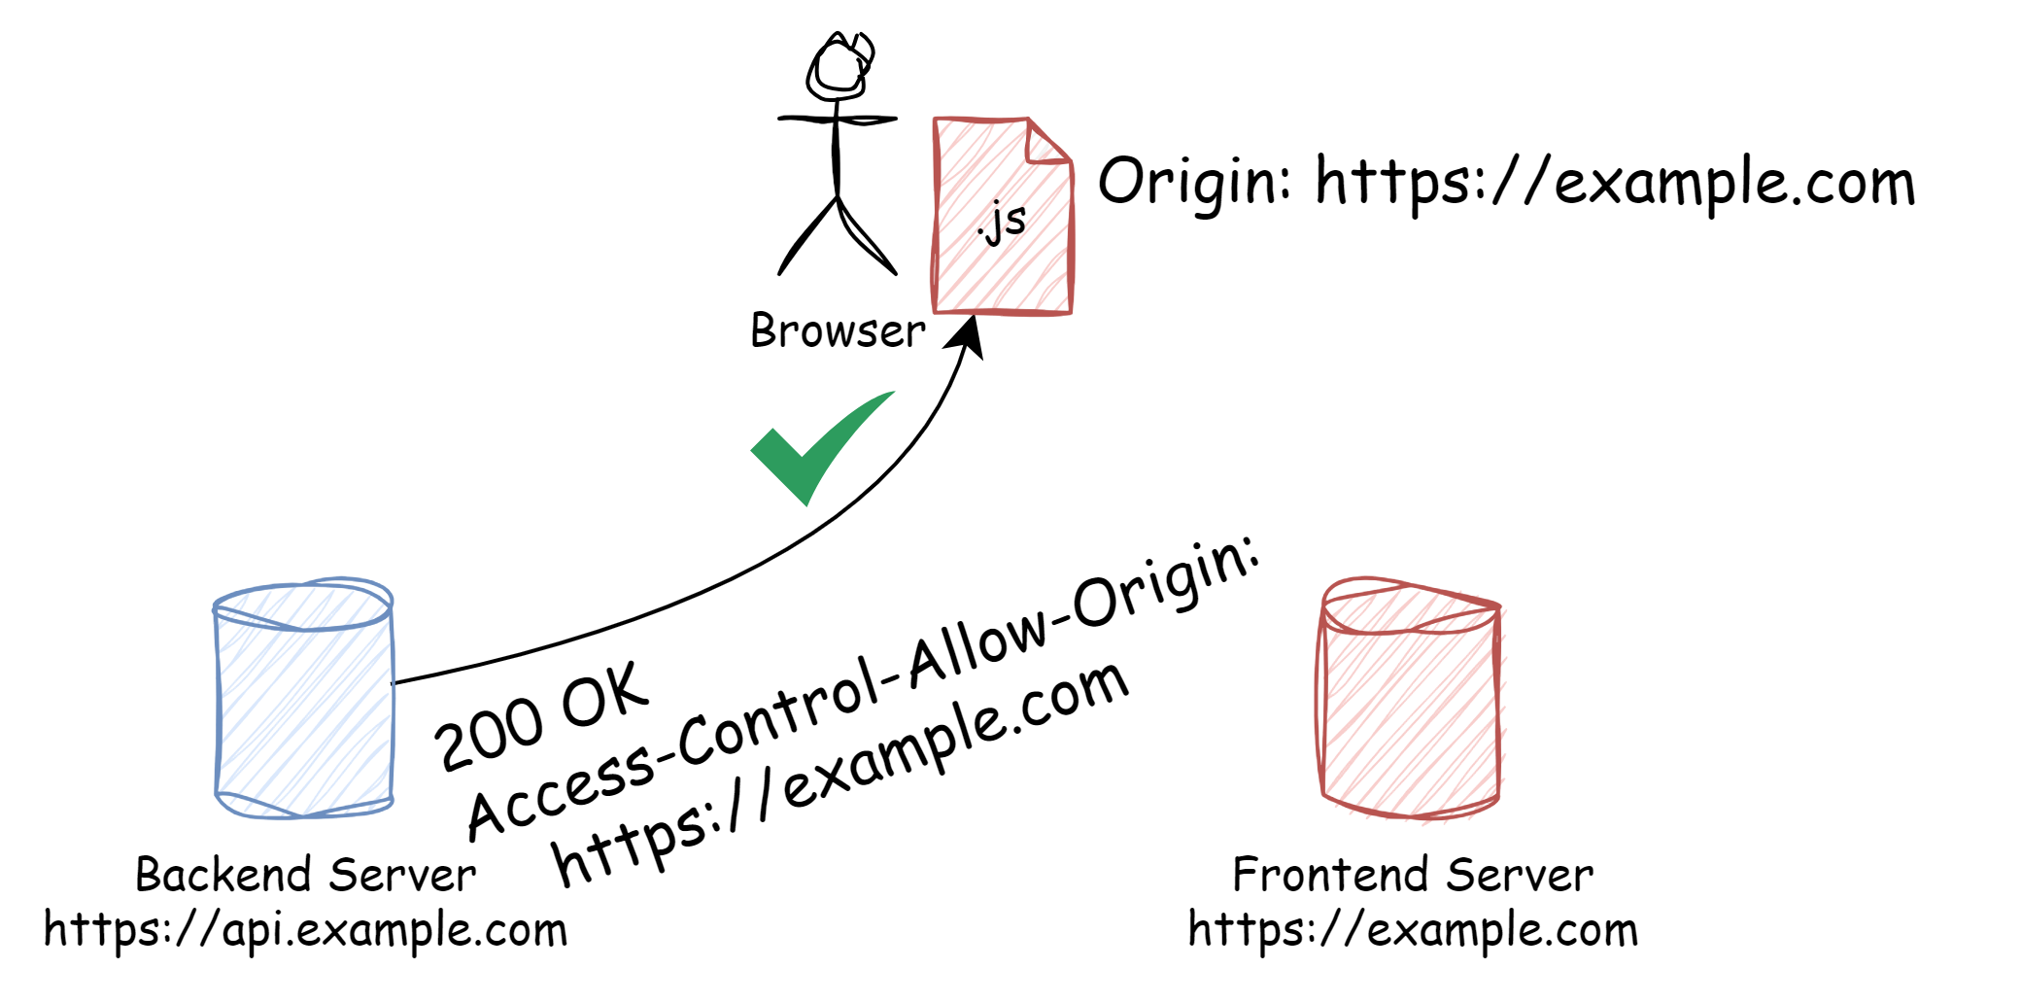
CORS (Cross-Origin Resource Sharing)
SOP 상태에서도 화이트리스트 된 Origin에선 접속이 가능하도록 하는 기술
Access-Control-Allow-Origin 헤더를 사용

Slide 61
CORS (Cross-Origin Resource Sharing)
요청을 다 받은 시점에야 이것이 CORS를 위반하는지 알 수 있다.
매우 많은 데이터를 받아놓고 CORS 위반이라면?
애써 받은 내용을 다 버려야한다

Slide 62
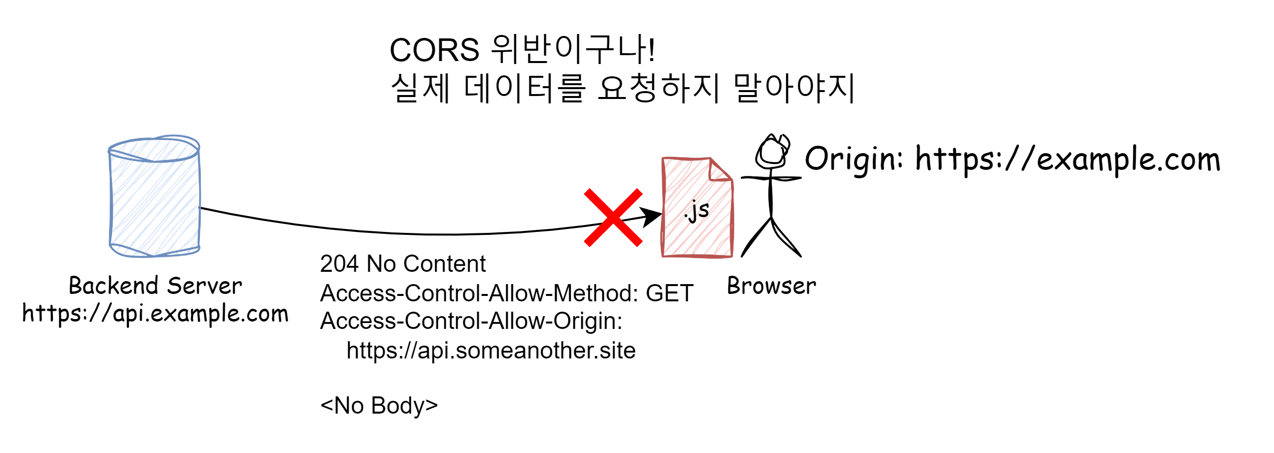
CORS (Cross-Origin Resource Sharing)
요청을 다 받은 시점에야 이것이 CORS를 위반하는지 알 수 있다.
매우 많은 데이터를 받아놓고 CORS 위반이라면?
애써 받은 내용을 다 버려야한다
실제 데이터를 받기 전 미리 CORS 위반인지 물어보는 Preflight 기능을 통해 해결

Slide 63
CORS (Cross-Origin Resource Sharing)
요청을 다 받은 시점에야 이것이 CORS를 위반하는지 알 수 있다.
매우 많은 데이터를 받아놓고 CORS 위반이라면?
애써 받은 내용을 다 버려야한다
실제 데이터를 받기 전 미리 CORS 위반인지 물어보는 Preflight 기능을 통해 해결

Slide 64
REST API
2. REST

Slide 65
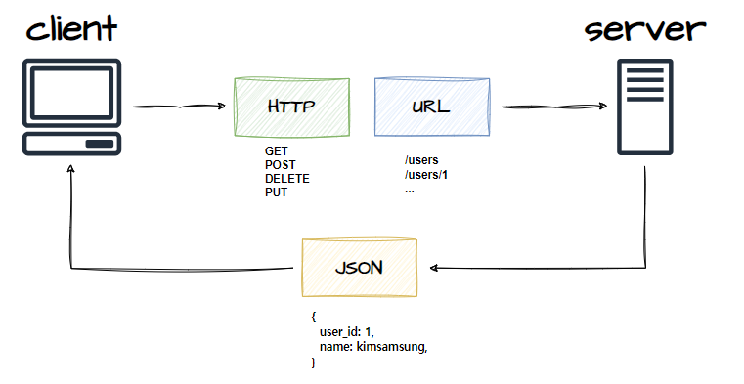
REST API란
자원을 이름으로 구분하여 해당 자원의 상태를 주고 받는 API
URI를 통해 자원을 명시, HTTP 메서드를 통해 해당 자원에 대한 CRUD 작업 수행

Slide 66
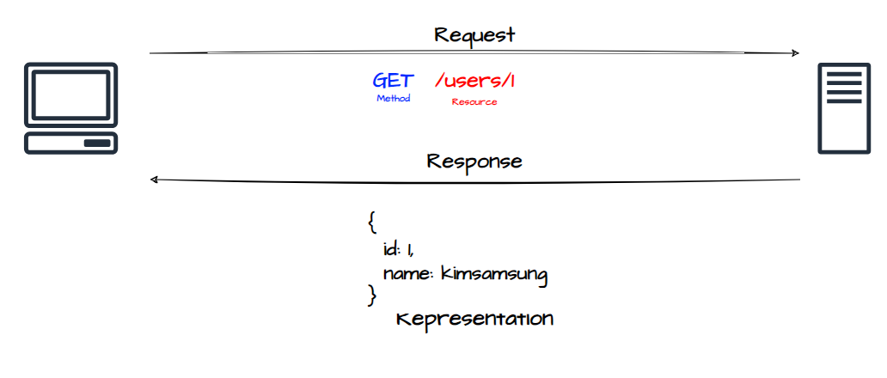
REST API란
자원을 이름으로 구분하여 해당 자원의 상태를 주고 받는 API
URI를 통해 자원을 명시, HTTP 메서드를 통해 해당 자원에 대한 CRUD 작업 수행
자원, 행위, 표현으로 구성

Slide 67
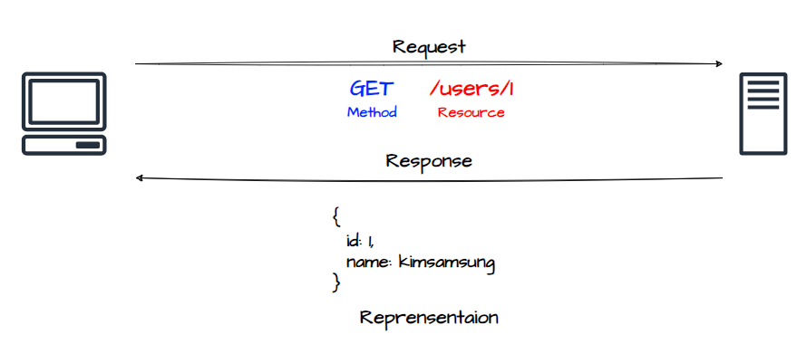
REST API 구성 요소
REST API는 자원, 행위, 표현으로 구성

Slide 68
자원
클라이언트가 접근할 수 있는 서버의 자원
자원에 접근할 때 URI를 사용하여 접근

Slide 69
행위
해당 자원에 수행할 작업을 의미
GET, POST, DELETE, UPDATE 등 HTTP 메서드를 통해 리소스에 접근

Slide 70
표현
클라이언트와 서버가 통신을 주고 받는 형태
보통 JSON이나 XML을 통해 주고 받는게 대부분

Slide 71
gRPC
3. WebAPIs

Slide 72
gRPC?
RPC: Remote Procedure Calls
원격으로 프로그램의 메서드를 실행시킬 수 있는 프로토콜
메서드/데이터타입을 선언한 .proto 파일을 생성하고
각 언어로 트랜스파일 된다

Slide 73
gRPC?
.proto file
RPC: Remote Procedure Calls
원격으로 프로그램의 메서드를 실행시킬 수 있는 프로토콜
메서드/데이터타입을 선언한 .proto 파일을 생성하고
각 언어로 트랜스파일 된다

Slide 74
gRPC?
Server Code
RPC: Remote Procedure Calls
원격으로 프로그램의 메서드를 실행시킬 수 있는 프로토콜
메서드/데이터타입을 선언한 .proto 파일을 생성하고
각 언어로 트랜스파일 된다

Slide 75
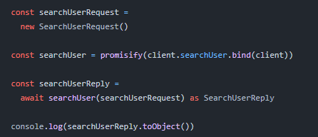
gRPC?
Client Code
RPC: Remote Procedure Calls
원격으로 프로그램의 메서드를 실행시킬 수 있는 프로토콜
메서드/데이터타입을 선언한 .proto 파일을 생성하고
각 언어로 트랜스파일 된다

Slide 76
gRPC?
원격으로 서버의 메서드를 실행하고 결과를 받는 프로토콜
gRPC는 byte protocol인 protobuf를 사용하고
프레임 기반 통신을 하는 HTTP/2를 사용하기 때문에 성능의 이점이 있다
코드 공유가 필요해 3rd party X

Slide 77
GraphQL
3. WebAPIs

Slide 78
REST API의 단점?
REST는 “리소스” 단위로 모든 것을 처리하기 때문에
여러 리소스가 필요한 경우 요청이 많아질 수 있다

Slide 79
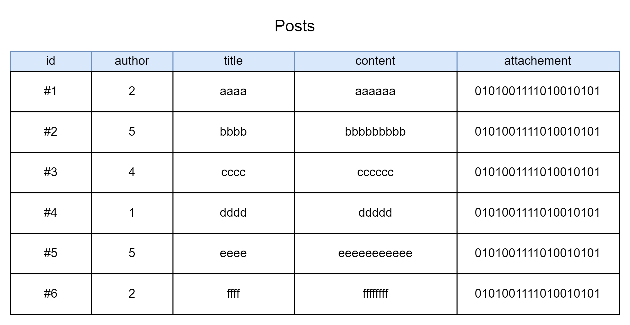
REST API의 단점?
REST는 “리소스” 단위로 모든 것을 처리하기 때문에
여러 리소스가 필요한 경우 요청이 많아질 수 있다

Slide 80
REST API의 단점?
REST는 “리소스” 단위로 모든 것을 처리하기 때문에
여러 리소스가 필요한 경우 요청이 많아질 수 있다
type이 DEVOPS인 User가 작성한 Post의 content들을 가져와주세요

Slide 81
REST API의 단점?
type이 DEVOPS인 User가 작성한 Post의 content들을 가져와주세요
GET /users?filter=type:devops { “users”: [ { “id”: 2, “name”: “…”, bio……}, { “id”: 3, “name”: “…”, bio……}, … ]
}

Slide 82
REST API의 단점?
type이 DEVOPS인 User가 작성한 Post의 content들을 가져와주세요
GET /users?filter=type:devops { “users”: [ { “id”: 2, “name”: “…”, bio……}, { “id”: 3, “name”: “…”, bio……}, … ]
}
Id만 알면 되는데 필요 없는 데이터까지 같이 온다

Slide 83
REST API의 단점?
type이 DEVOPS인 User가 작성한 Post의 content들을 가져와주세요
GET /posts?filter=author:2
GET /posts?filter=author:3
GET /posts?filter=author:4
…

Slide 84
REST API의 단점?
type이 DEVOPS인 User가 작성한 Post의 content들을 가져와주세요
GET /posts?filter=author:2
GET /posts?filter=author:3
GET /posts?filter=author:4
…
요청이 너무 많아진다!
물론 필요없는 attachment까지 받는다

Slide 85
REST API의 단점?
type이 DEVOPS인 User가 작성한 Post의 content들을 가져와주세요
여러 쿼리로 부터 온 응답을 합치는 후처리 필요

Slide 86
GraphQL
특수한 문법으로 REST 쿼리를 한다
필요한 필드를 선택할 수 있다
원하는 모든 데이터를 한번에 가져올 수 있다
하나에 엔드포인트에 한번의 요청만 날린다

Slide 87
GraphQL
특수한 문법으로 REST 쿼리를 한다
필요한 필드를 선택할 수 있다
원하는 모든 데이터를 한번에 가져올 수 있다
하나에 엔드포인트에 한번의 요청만 날린다
type이 DEVOPS인 User가 작성한 Post의 content들을 가져와주세요
POST /graphql
Content-Type: application/graphql
{
users(type: DEVOPS) { posts { content }
}
}

Slide 88
GraphQL
특수한 문법으로 REST 쿼리를 한다
필요한 필드를 선택할 수 있다
원하는 모든 데이터를 한번에 가져올 수 있다
하나에 엔드포인트에 한번의 요청만 날린다
type이 DEVOPS인 User가 작성한 Post의 content들을 가져와주세요
200 OK
Content-Type: application/json
{
“users”: [
{ “posts”: [“content”: “hi”] },
{ “posts”: [“content”: “hello”] }
]
}

Slide 89
GraphQL의 구성
Query: 데이터를 가져오는 요청
Mutation: 생성/변경/삭제 요청

Slide 90
GraphQL의 구성
Server Code
Query: 데이터를 가져오는 요청
Mutation: 생성/변경/삭제 요청
Type: Query, Mutation에서 사용할 데이터 형식을 지정

Slide 91
GraphQL의 구성
Server Code
Query: 데이터를 가져오는 요청
Mutation: 생성/변경/삭제 요청
Type: Query, Mutation에서 사용할 데이터 형식을 지정
Resolver: Query, Mutation의대한 실질적 코드

Slide 92
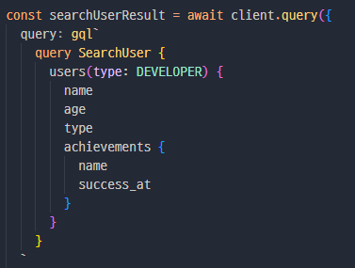
GraphQL의 구성
Client Code
Query: 데이터를 가져오는 요청
Mutation: 생성/변경/삭제 요청
Type: Query, Mutation에서 사용할 데이터 형식을 지정
Resolver: Query, Mutation의대한 실질적 코드

Slide 93
GraphQL의 구성
Client Code
Query: 데이터를 가져오는 요청
Mutation: 생성/변경/삭제 요청
Type: Query, Mutation에서 사용할 데이터 형식을 지정
Resolver: Query, Mutation의대한 실질적 코드
사전에 코드를 공유할 필요 X
REST처럼 3rd Party 개발에 유리

Slide 94
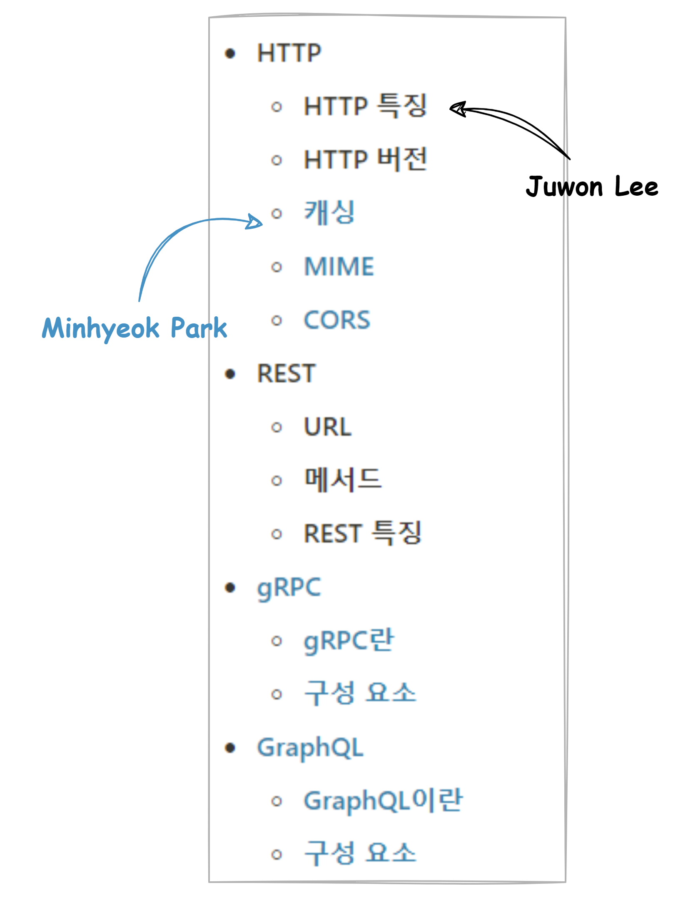
Fin.
Any Questions?

